Slide 1


Ein Ysgol
yn ymuno ag
Cynhelir Wythnos Beicio i’r Ysgol gan Sustrans, gyda chefnogaeth ein partneriaid y Bikeability Trust.

Slide 2

Beth yw’r wythnos?
Digwyddiad wythnos gyfan yw Wythnos Beicio i’r Ysgol, a gynhelir 28 Medi - 2 Hydref 2020.
Dyma gyfle i’r ysgolion sy’n cymryd rhan ddathlu’r holl bethau gwych y gallant eu gwneud i annog beicio.
Mae Sustrans yn ei gwneud yn hawdd i chi ddod ag Wythnos Beicio i’r Ysgol i mewn i’r ystafell ddosbarth trwy ddarparu pum gweithgaredd hawdd ar gyfer yr ystafell ddosbarth, un ar gyfer pob diwrnod o’r wythnos, ynghyd ag adnoddau eraill.
Wythnos Beicio i’r Ysgol 2020

Slide 3
Pam dylech chi gymryd rhan?
Ymunwch ag ysgolion eraill i fod yn rhan o gymuned Wythnos Beicio i’r Ysgol ym mis Medi.
Wrth i ddisgyblion ddychwelyd i’r ysgol yn dilyn y cyfnod o gyfyngiadau symud, mae teithio llesol yn bwysicach nag erioed er mwyn helpu disgyblion i gyrraedd yr ysgol yn ddiogel ac yn iach. Mae dechrau’r tymor newydd yn amser gwych i sefydlu arferion teithio cadarnhaol yn gynnar.
Mae nifer o fanteision yn perthyn i feicio i’r ysgol yn cynnwys:
disgyblion sydd wedi ymlacio, sy’n effro ac yn barod i ddechrau’r diwrnod
llai o geir wrth giatiau’r ysgol
plant sy’n fwy ymwybodol o ddiogelwch ar y ffyrdd ac sy’n teimlo’n fwy annibynnol
hwb i iechyd a lles corfforol ac iechyd meddwl
Wythnos Beicio i’r Ysgol 2020

Slide 4
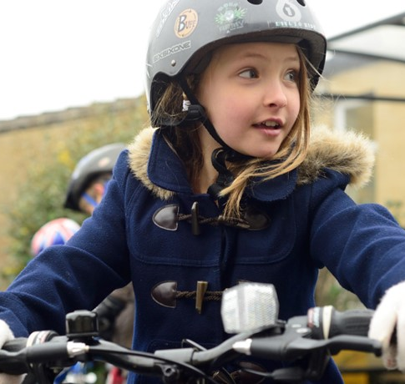
Paratoi
Dangos ein fideo Gwiriad M a Wythnos Beicio i’r Ysgol cyflwyniad cynulliad yn eich dosbarthiadau a gwasanaethau boreol
Ymgyfarwyddo â’n pum gweithgaredd ystafell ddosbarth am ddim a mynd ati i gasglu deunyddiau
Ymweld â’r wefan www.sustrans.org.uk/wythnosbeicioirysgol
Wythnos Beicio i’r Ysgol 2020

Slide 5
Rhannu’r neges
Dywedwch wrth rieni a gwarcheidwaid eich bod am gymryd rhan yn eich cylchlythyrau i rieni, ar eich mewnrwyd neu unrhyw ffordd arall sydd gennych o gyfathrebu â’r rhieni/gwarcheidwaid.
Rydym wedi’i gwneud yn hawdd i rieni a gwarcheidwaid gymryd rhan:
Anfonwch ddolen iddynt i’n fideo Gwiriad M i gael eu beiciau’n barod (https://www.youtube.com/watch?v=4qtx60bcNk0)
Gwahoddwch rieni a gwarcheidwaid i lawrlwytho canllaw rhad ac am ddim Sustrans i gerdded, beicio a sgwtera i’r ysgol o www.sustrans.org.uk/diogelwch-beicio-i-blant
Gadewch i rieni wybod am ein cystadleuaeth ffotograffau gyffrous am gyfle i ennill beic newydd sbon gan Halfords.
Mwy o wybodaeth ar wefan Sustrans: www.sustrans.org.uk/wythnosbeicioirysgol
Wythnos Beicio i’r Ysgol 2020

Slide 6

Cystadleuaeth ffotograffau Wythnos Beicio i’r Ysgol
Mae’n hawdd i deuluoedd, rhieni a gwarcheidwaid roi cynnig ar y gystadleuaeth am gyfle i ennill beic plentyn gan Halfords. Dyma beth fydd angen i’r rhieni wybod.
Cymryd rhan:
Yn ystod Wythnos Beicio i’r Ysgol, rhannwch glip fideo byr neu ffotograff a neges yn dweud wrthym pam rydych chi wrth eich bodd yn beicio i’r ysgol, neu pam hoffech chi gael gwneud hynny
Dilynwch a thagiwch @Sustrans ar Facebook, Twitter neu Instagram
Rhannwch eich cynnig mewn post gan gynnwys #SustransWin
Mwy o wybodaeth ar wefan Sustrans: www.sustrans.org.uk/btswcomp/
Wythnos Beicio i’r Ysgol 2020

Slide 7

Yn Ystod Wythnos Beicio i’r Ysgol
Anogwch ddisgyblion, rhieni a staff i feicio i’r ysgol
Defnyddiwch adnoddau ystafell ddosbarth Wythnos Beicio i’r Ysgol fel gweithgaredd byr neu sbardun yn y dosbarth
Cymerwch ran yn ein cwis dyddiol ar Kahoot: www.sustrans.org.uk/wythnosbeicioirysgol
Wythnos Beicio i’r Ysgol 2020

Slide 8


Gwaeddwch amdano
Defnyddiwch yr hashnod #WythnosBeicioIrYsgol i rannu unrhyw weithgareddau y byddwch yn eu cynnal yn ystod yr wythnos
Rydym wedi casglu ambell i neges awgrymedig ar gyfer Twitter i’ch ysbrydoli:
Mae’n bleser gweld cymaint o ddisgyblion yn cymryd rhan yn #WythnosBeicioIrYsgol heddiw. Wrth i ddisgyblion ddychwelyd i’r ysgol yn dilyn y cyfnod o gyfyngiadau symud, mae teithio llesol yn bwysicach nag erioed er mwyn helpu disgyblion i gyrraedd yr ysgol yn ddiogel ac yn iach.
Rydym wedi cyffroi’n lân am gymryd rhan yn #WythnosBeicioIrYsgol rhwng 28 Medi a 2 Hydref a gobeithiwn y bydd ein holl ddisgyblion yn dal ati gyda #beicio i’r ysgol ar ôl yr wythnos hon

Slide 9
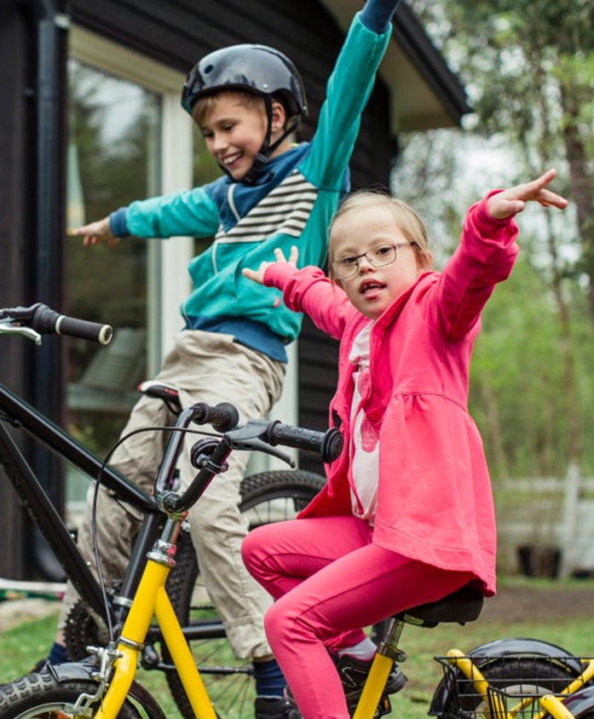
Mwynhewch!
Ebost education@sustrans.org.uk
Ewch i’r wefan www.sustrans.org.uk/wythnosbeicioirysgol

